Slide 1



Журнал РБК

Slide 2





Журнал РБК
Версия будущего, которую вы держите в руках
Каждый номер — это:
индивидуальный подход к верстке и контенту;
привязка к рейтингам и календарю бизнес-мероприятий.
Журнал выходит в 2–3 вариантах с разными обложками
Коллаборации с художниками, внешними дизайнерами и иллюстраторами.

Slide 3


Журнал РБК
Концепция журнала в 2026 году
В 2026 году мы продолжаем направление, в котором обложка журнала — это самостоятельный арт-объект. Основа концепции — акциденция, шрифтовой дизайн и каллиграфия как современное визуальное искусство.
К каждому номеру — свой подход: это может быть каллиграфия, модульная композиция из букв, игра с отрицательным пространством, оптические эффекты, паттерны из знаков или один доминирующий символ, переосмысленный в авторской манере. Смысловая часть этого произведения — афоризм, формула, короткая мысль, фрагмент речи или точная цитата, которая собирает тему выпуска в одно емкое высказывание. Например, для номера о вине и гастрономии органично прозвучала бы фраза: «Вино — это самое цивилизованное, что есть в мире». Партнеры могут становиться соавторами этих обложек. Их участие возможно в формате совместной типографической идеи: авторская мысль топ-менеджера, короткая формула, ключевое слово индустрии или ценностное высказывание, превращенное в акциденцию.

Slide 4

Журнал РБК

Slide 5












Журнал РБК
Портрет читателя
58 %
55/45 %
38 %
возраст 25‒54
мужчины/женщины
руководители и специалисты
67 %
32 %
средний и высокий доход
высшее образование
Данные Mediascope, NRS-Россия (все города, население 16+), май-октябрь 2025

Slide 6




Журнал РБК
Целевая аудитория
4 701 500
668 200
AIR Россия
AIR Москва
Данные Mediascope (NRS-Россия, NRS-Москва: население 16+), май-октябрь 2025

Slide 7


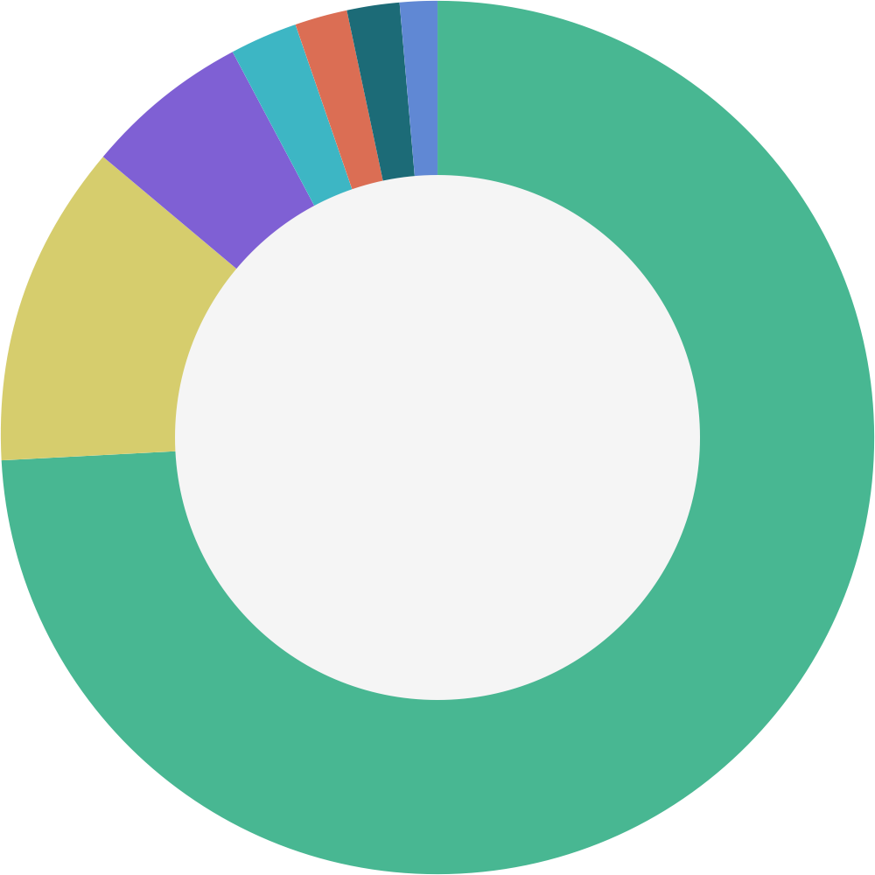






Журнал РБК
Распространение журнала
Урал 2,5% от общего тиража (Екатеринбург, Челябинск, Пермь, Ханты-Мансийск)
Юг 2% от общего тиража (Краснодар, Ростов-на-Дону, Волгоград, Ставрополь, Владикавказ, Мин. Воды)
Сибирь 6% от общего тиража (Новосибирск, Тюмень, Омск, Томск, Кемерово, Красноярск, Барнаул, Новокузнецк)
Поволжье 2% от общего тиража (Казань, Н. Новгород, Чебоксары, Уфа, Ульяновск, Самара, Йошкар-Ола)
Санкт-Петербург 12% от общего тиража Ленинградская, Псковская, Новгородская)
Дальний Восток 1,5% от общего тиража (Владивосток, Хабаровск)
Москва (МО) 74% от общего тиража

Slide 8


Журнал РБК
Розничное распространение журнала
47%
47% Розничное распространение: сети супермаркетов, книжные магазины, киосковые сети, маркетплейсы
32% Супермаркеты: «Азбука вкуса», «Перекресток», «Лента», «Гиперглобус», «Зельгрос», «Метро», «Ашан», «О’кей», «Крокус», «Спар», «Времена года»
40%
32%
40% Комплементарное распространение: авиакомпании, аэроэкспрессы, аэропорты
13% Книжные магазины и киосковые сети: «Дом книги» Москва, «Дом книги» Арбат, «Курьер», «Спринт», киосковые сети (Москва), «курьер», «Первая полоса», киосковые сети (СПб)
13%
13% Подписка: корпоративная подписка, частные подписчики, подписные агентства («Урал-Пресс», «Почта России», «Прессинформ», «Руспресса»)
13%
2%
2% Маркетплейсы: Wildberries, Ozon

Slide 9

Журнал РБК
Комплементарное распространение журнала. Распространение электронной версии
26%
26% Аэроэкспрессы и аэропорты: Аэропорты (бизнес-залы) Домодедово (в том числе бизнес-залы S7 и Grey Wall Lounge), Кольцово (Екатеринбург), Казань, Новосибирск (Толмачево), Емельяново (Красноярск), Курумоч (Самара), Гагарин (Саратов), Стригино (НН), Баландино (Челябинск), Пермь, Тюмень, Омск, Томск, Кемерово, Новокузнецк, Мин. Воды, Белорусский, Павелецкий
14% Авиакомпании: На бортах в бизнес-классе «ЛУКОЙЛ Авиа», «Норд Стар», Red Wings
13% РБК Библиотека: Журнал в рамках корпоративной онлайн-библиотеки с уникальным перечнем изданий для b2b, доступно на ПК, Android, iOS
14%
Pressa.ru: Подписка на журнал для b2c, доступно в приложении на Android, iOS
13%
Kiozk.ru: Подписка на журнал для b2c, доступно в приложении на Android, iOS

Slide 10

Журнал РБК
График выхода и темы номеров
№ 3–5 март—май 2026 г. 20 февраля Вино
№ 9–10 сентябрь—октябрь 2026 г. 28 августа Карьера и кадры Конференции: ВЭФ-2026
Capital markets
Финнополис
№ 1–2 январь—февраль 2027 г. 11 декабря Прогнозирование как тема РБК 50
РБК Тех -итоги
Итоговый выпуск. Подводим итоги уходящего года, строим прогнозы на будущее
№ 6–8 июнь—август 2026 г. 29 мая Технологии Конференции: ПМЭФ-2026 ЦИПР
№ 11–12 ноябрь—декабрь 2026 г. 30 октября Рубежи человечества
РБК 500
ESG Индекс
РБК Тех
*Дата выхода может измениться

Slide 11
Журнал РБК
Журнал РБК на ПМЭФ
Дата выхода номера: 29 мая 2026 года. Сроки проведения форума: 3-6 июня 2026 года Увеличенный тираж — 160 тыс. экземпляров
Специальное распространение:
Увеличенный тираж в бизнес-залах аэропорта Пулково Ресторан и отели СПб в период ПМЭФ (более 100 адресов) На фирменных стойках форума В зонах делового общения форума: выкладка на стенде РБК
Специальная приоритетная выкладка:
Торговые сети, супермаркеты (Москва, Санкт-Петербург, регионы): «Азбука вкуса», «Перекресток», «Гиперглобус», «Метро», «Ашан», «О’Кей», «Лента», «Времена года» Киосковые сети: павильоны прессы «Курьер» («Кардос»), магазины прессы «Спринт» («Сейлс»), мини-маркеты прессы Шереметьево + Домодедово, павильоны прессы «Первая полоса» (Санкт-Петербург) Книжные магазины: «Дом книги» Москва, «Дом книги» Арбат
В 1-м и 2-м классе «Сапсана»

Slide 12

Журнал РБК
Журнал РБК на ВЭФ
Дата выхода номера: 28 августа 2026 года. Сроки проведения форума: сентябрь 2026 года Увеличенный тираж — 150 тыс. экземпляров
Специальное распространение:
рестораны и отели во Владивостоке в период проведения ВЭФ на фирменных стойках форума
Главная тема. Новые карьерные траектории (кадры и профессии будущего) В номере о карьере и развитии мы исследуем, как меняются карьерные пути и профессиональные роли в ответ на развитие технологий (и куда же здесь без ИИ!), а также изменение социально-экономической среды. Углубимся в изучение новых профессий на стыке технологий и человеческих потребностей, а также тех навыков и компетенций, которые будут востребованы. Особое внимание уделим взаимодействию поколений, а также рассмотрим, как изменения в законодательстве и регуляторике отражаются на рынке труда и меняют карьерные стратегии.

Slide 13


Журнал РБК
Журнал РБК 500
Номер журнала с ренкингом крупнейших публичных компаний страны. Дата выхода номера: 30 октября 2026 года. Увеличенный тираж — 160 тыс. экземпляров.
Рекламная кампания*:
реклама номера на радио реклама на ресурсах РБК: баннер (десктоп и мобайл) — около 3 млн показов, имидж в газете (порядка 5 выходов)
Специальная приоритетная выкладка:
Торговые сети, супермаркеты (Москва, Санкт-Петербург, регионы): «Азбука вкуса», «Перекресток», «Лента», «Гиперглобус», «Метро», «Ашан», «О’Кей», «Времена года» Киосковые сети: павильоны прессы «Курьер» («Кардос»), магазины прессы «Спринт» («Сейлс»), мини-маркеты прессы Шереметьево + Домодедово, павильоны прессы «Первая полоса» (СПб) Книжные магазины: «Дом книги» Москва, «Дом книги» Арбат
* Подробная рекламная кампания по запросу

Slide 14



Журнал РБК
Рекламные возможности

Slide 15



рекламные возможности
Рекламные форматы
Журнала РБК Вино
Обложечный gatefolder
Полоса рядом с содержанием, письмом редактора, «Эксперт номера», Masthead
Полоса на жесткой вклейке
1/1 полоса
2 950 000 ₽
1 485 000 ₽
700 000 ₽
1 100 000 ₽
Разворот на жесткой вклейке
1/2 полосы
1-й разворот
Разворот между содержанием / после письма редактора
2 585 000 ₽
440 000 ₽
2 450 000 ₽
3-я обложка
1/3 полосы (вертикаль)
1 600 000 ₽
1 045 000 ₽
350 000 ₽
2-й разворот
Полоса в первой трети («Контекст»)
1 700 000 ₽
Back cover (4-я обложка)
1/4 полосного разворота
825 00 ₽
2 550 000 ₽
600 000 ₽
3-й разворот
Разворот в первой трети («Контекст»)
Разворот
1 500 000 ₽
1 400 000 ₽
1 320 000 ₽
4-й разворот
1 450 000 ₽
* Цены указаны без учета НДС.

Slide 16

рекламные возможности
Рекламные форматы
Журнала РБК
Обложечный gatefolder
Полоса рядом с содержанием, письмом редактора, «Эксперт номера», Masthead
Полоса на жесткой вклейке
1/1 полоса
3 250 000 ₽
1 300 000 ₽
1 980 000 ₽
825 000 ₽
1-й разворот
Разворот между содержанием / после письма редактора
Разворот на жесткой вклейке
1/2 полосы
2 750 000 ₽
3 080 000 ₽
495 000 ₽
1 750 000 ₽
2-й разворот
3-я обложка
1/3 полосы (вертикаль)
2 050 000 ₽
Полоса в первой трети («Контекст»)
1 155 000 ₽
400 000 ₽
3-й разворот
990 000 ₽
Back cover (4-я обложка)
1/4 полосного разворота
1 850 000 ₽
2 750 000 ₽
650 000 ₽
Разворот в первой трети («Контекст»)
4-й разворот
1 700 000 ₽
1 800 000 ₽
Разворот
1 650 000 ₽
* Цены указаны без учета НДС.

Slide 17




рекламные возможности
Партнерство номера
Интеграция в обложку журнала (работа с художником) + логотип на обложке + 3 полосы нативного материала (полосность может меняться от запроса) Примеры реализованных проектов График выхода журнала РБК
5 600 000 ₽
** Цены указаны без учета НДС.

Slide 18




рекламные возможности
Нативные форматы в разделе «Тренды» в журнале РБК Вино
Бизнес-кейс. Рассказ о решенной бизнес-задаче клиента по заданной структуре: вызов / способ решения / результат / рефлексия Колонка. Авторское мнение клиента на тему, опирающееся на экспертизу и опыт компании; взгляд на явление/феномен/тему; визионерское рассуждение; должно быть подтверждено какими-либо источниками/цифрами/прогнозами Чек-лист. Формат рефлексии для читателя для оценки собственного состояния / прогресса / готовности к чему-либо
Эксплейнер . Короткий и наглядный формат, объясняющий тот или иной феномен/явление/тему Бизнес-кейс. Рассказ о решенной бизнес-задаче клиента по заданной структуре: вызов / способ решения / результат / рефлексия Чек-лист. Формат рефлексии для читателя для оценки собственного состояния / прогресса / готовности к чему-либо Короткое интервью. Раскрытие экспертизы/опыта/повестки клиента в заданной узкой теме в формате короткого блиц-интервью (3–4 вопроса)
1 300 000 ₽
1 950 000 ₽
1/1 полоса
Разворот
* Все нативные форматы на всех платформах проходят предварительное согласование с редакцией о возможности размещения, редакция вправе отказать в нативном материале. Точная рубрика определяется редакцией после предоставления брифа. *** Цены указаны без учета НДС.

Slide 19

рекламные возможности
Нативные форматы в разделе «Тренды» в журнале РБК Вино
Интервью. Раскрытие экспертизы/опыта/повестки клиента в заданной теме в формате блиц-интервью (5–7 вопросов) Статья. Материал по теме клиента в ракурсе «РБК Трендов», раскрывающий феномен/явление/тему с позиции актуального опыта и доказательной базы Колонка. Авторское мнение клиента на тему, опирающееся на экспертизу и опыт компании; взгляд на явление/феномен/тему; визионерское рассуждение; должно быть подтверждено какими-либо источниками/цифрами/прогнозами
Интервью. Раскрытие экспертизы/опыта/повестки клиента в заданной теме в формате блиц-интервью (5–7 вопросов)
Статья. Материал по теме клиента в ракурсе «РБК Трендов», раскрывающий феномен/явление/тему с позиции актуального опыта и доказательной базы
2 950 000 ₽
3 850 000 ₽
3 полосы
4 полосы
* Все нативные форматы на всех платформах проходят предварительное согласование с редакцией о возможности размещения, редакция вправе отказать в нативном материале. Точная рубрика определяется редакцией после предоставления брифа.*** Цены указаны без учета НДС.

Slide 20
рекламные возможности
Нативные форматы в разделе «Тренды» в журнале РБК
Бизнес-кейс. Рассказ о решенной бизнес-задаче клиента по заданной структуре: вызов / способ решения / результат / рефлексия Колонка. Авторское мнение клиента на тему, опирающееся на экспертизу и опыт компании; взгляд на явление/феномен/тему; визионерское рассуждение; должно быть подтверждено какими-либо источниками/цифрами/прогнозами Чек-лист. Формат рефлексии для читателя для оценки собственного состояния / прогресса / готовности к чему-либо
Эксплейнер . Короткий и наглядный формат, объясняющий тот или иной феномен/явление/тему Бизнес-кейс. Рассказ о решенной бизнес-задаче клиента по заданной структуре: вызов / способ решения / результат / рефлексия Чек-лист. Формат рефлексии для читателя для оценки собственного состояния / прогресса / готовности к чему-либо Короткое интервью. Раскрытие экспертизы/опыта/повестки клиента в заданной узкой теме в формате короткого блиц-интервью (3–4 вопроса)
1 550 000 ₽
2 400 000 ₽
1/1 полоса
Разворот
* Все нативные форматы на всех платформах проходят предварительное согласование с редакцией о возможности размещения, редакция вправе отказать в нативном материале. Точная рубрика определяется редакцией после предоставления брифа. *** Цены указаны без учета НДС.

Slide 21
рекламные возможности
Нативные форматы в разделе «Тренды» в журнале РБК
Интервью. Раскрытие экспертизы/опыта/повестки клиента в заданной теме в формате блиц-интервью (5–7 вопросов) Статья. Материал по теме клиента в ракурсе «РБК Трендов», раскрывающий феномен/явление/тему с позиции актуального опыта и доказательной базы Колонка. Авторское мнение клиента на тему, опирающееся на экспертизу и опыт компании; взгляд на явление/феномен/тему; визионерское рассуждение; должно быть подтверждено какими-либо источниками/цифрами/прогнозами
Интервью. Раскрытие экспертизы/опыта/повестки клиента в заданной теме в формате блиц-интервью (5–7 вопросов)
Статья. Материал по теме клиента в ракурсе «РБК Трендов», раскрывающий феномен/явление/тему с позиции актуального опыта и доказательной базы
3 600 000 ₽
4 600 000 ₽
3 полосы
4 полосы
* Все нативные форматы на всех платформах проходят предварительное согласование с редакцией о возможности размещения, редакция вправе отказать в нативном материале. Точная рубрика определяется редакцией после предоставления брифа. *** Цены указаны без учета НДС.

Slide 22

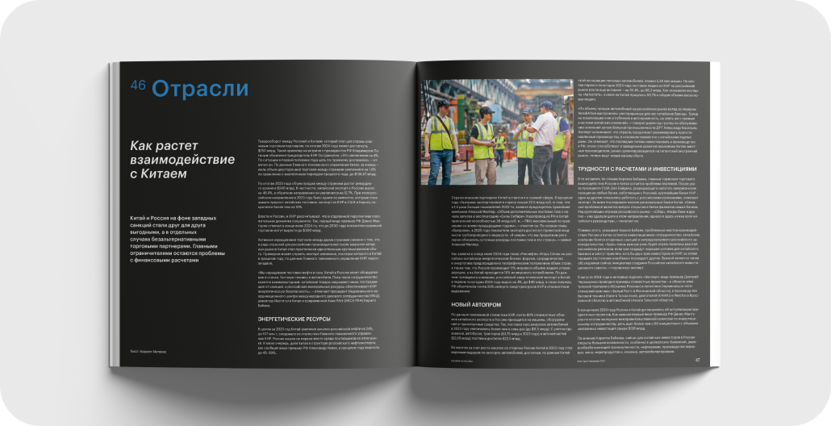
рекламные возможности
Партнерские страницы «Отрасли»
О новых сегментах рынка, проблемах и решениях с использованием экспертизы партнера. Партнер принимает активное участие в формировании тем проекта, делится своим опытом и исследованиями рынка. Объем полос: 4, 8, 12 полос Распространение: в составе журнала РБК
Материал под одного партнера Материал под двух и более партнеров

Slide 23

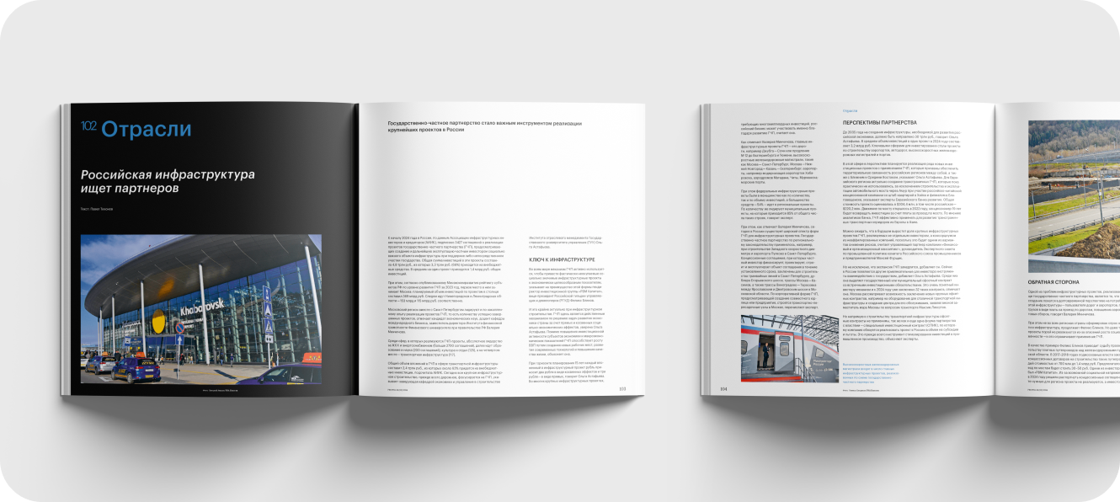



рекламные возможности
Партнерские страницы «Отрасли» в журнале РБК Вино
Примеры реализованных проектов
1 100 000 ₽
4 полосы
1 650 000 ₽
8 полос
2 050 000 ₽
12 полос
* Все нативные форматы на всех платформах проходят предварительное согласование с редакцией о возможности размещения, редакция вправе отказать в нативном материале. Точная рубрика определяется редакцией после предоставления брифа. *** Цены указаны без учета НДС.

Slide 24
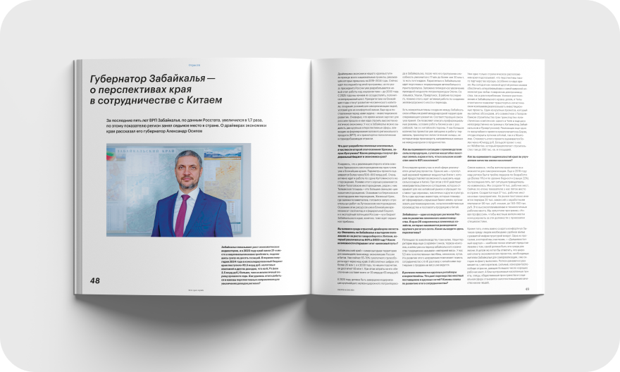

рекламные возможности
Участие в тематических страницах «Отрасли» в журнале РБК Вино
Примеры реализованных проектов
600 000 ₽
900 000 ₽
Партнер тематических страниц (мнение эксперта форматом до 1/1 полосы)
Партнер тематических страниц (мнение эксперта форматом до 2/1 полосы)
* Все нативные форматы на всех платформах проходят предварительное согласование с редакцией о возможности размещения, редакция вправе отказать в нативном материале. Точная рубрика определяется редакцией после предоставления брифа. *** Цены указаны без учета НДС.

Slide 25
рекламные возможности
Партнерские страницы «Отрасли» в журнале РБК
Примеры реализованных проектов
1 300 000 ₽
4 полосы
1 850 000 ₽
8 полос
2 500 000 ₽
12 полос
* Все нативные форматы на всех платформах проходят предварительное согласование с редакцией о возможности размещения, редакция вправе отказать в нативном материале. Точная рубрика определяется редакцией после предоставления брифа. *** Цены указаны без учета НДС.

Slide 26
рекламные возможности
Участие в тематических страницах «Отрасли» в журнале РБК
Примеры реализованных проектов
700 000 ₽
1 100 000 ₽
Партнер тематических страниц (мнение эксперта форматом до 1/1 полосы)
Партнер тематических страниц (мнение эксперта форматом до 2/1 полосы)
* Все нативные форматы на всех платформах проходят предварительное согласование с редакцией о возможности размещения, редакция вправе отказать в нативном материале. Точная рубрика определяется редакцией после предоставления брифа. *** Цены указаны без учета НДС.

Slide 27

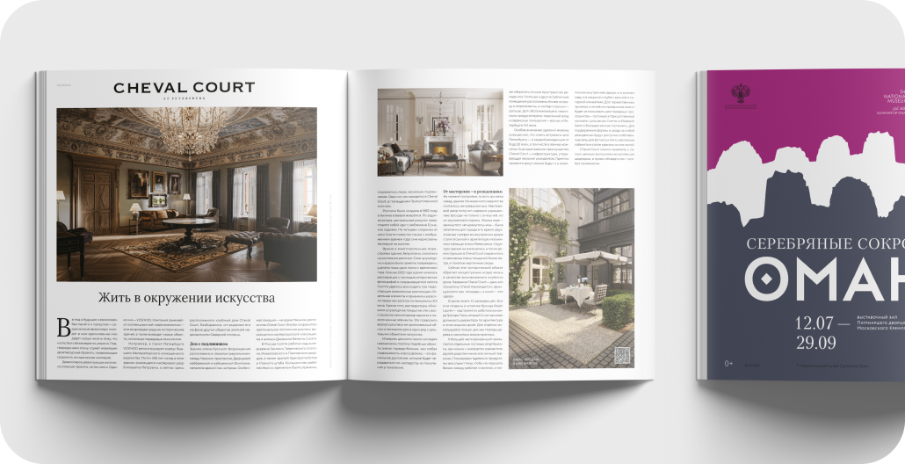
рекламные возможности
Примеры форматов
Имидж Адверториал на правах рекламы Нативные материалы Презентация спецпозиций и нестандартных форматов

Slide 28
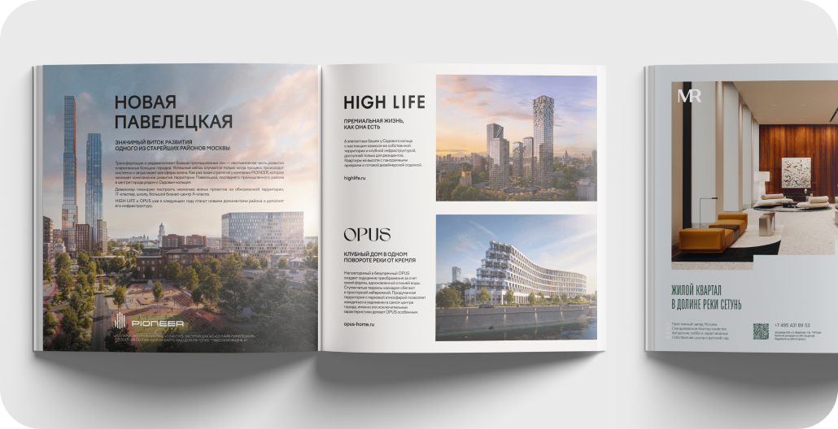
рекламные возможности
Прайс-листы и технические требования
Прайс-листы Технические требования Цветовые профили БРИФ

Slide 29



Романова Светлана Директор по рекламе s.romanova@rbc.ru
Яшин Дмитрий Ведущий менеджер по продажам dyashin@rbc.ru
Мельникова Светлана Руководитель отдела прямых продаж s.melnikova@rbc.ru
Барабанщикова Оксана Менеджер по работе с клиентами obarabanschikova@rbc.ru
Вся информация, представленная в данной презентации, является собственностью медиахолдинга РБК. Использование без письменного согласия правообладателя как полностью, так и частично будет считаться нарушением авторского права.

